Slide 1
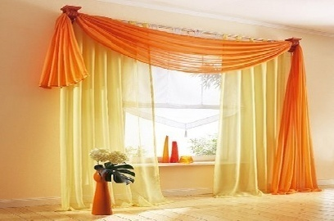
আজকের পাঠে
সবাইকে
স্বাগতম

Slide 2
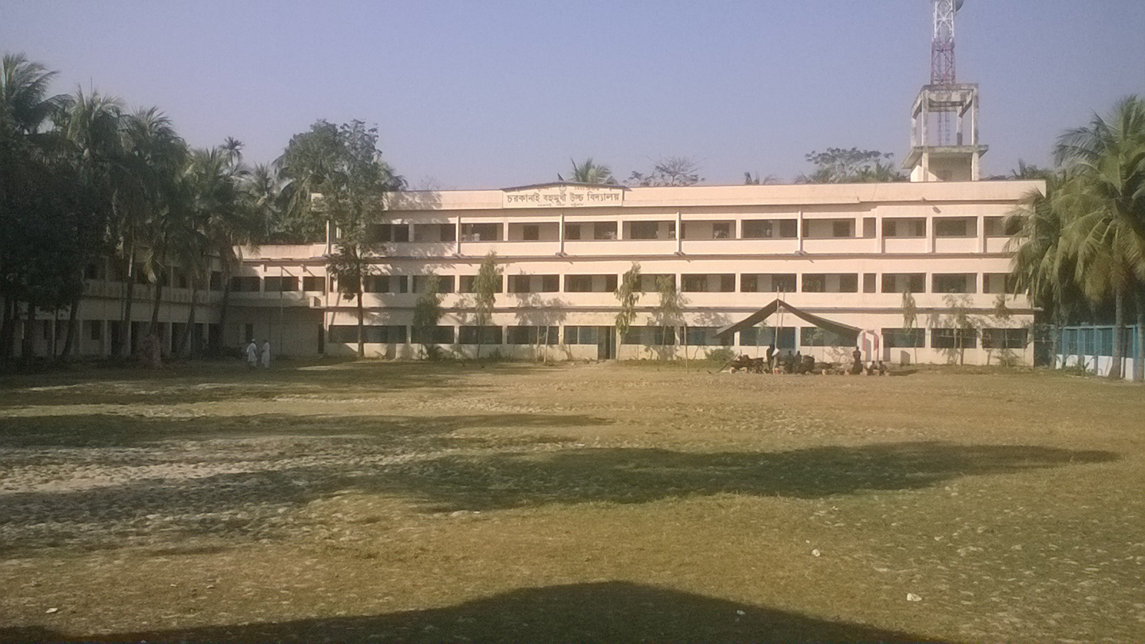
পরিচিতি
চরকানাই বহুমুখী উচ্চ বিদ্যালয়।
মুহাম্মদ আবদুল আলীম
সহকারী শিক্ষক
চরকানাই বহুমুখী উচ্চ বিদ্যালয়
পটিয়া, চট্টগ্রাম।
মোবাইল নং-০১৮৩৮-৯৩৭৭০৭
ই-মেইল: abdulalimctg001@gmail.com
বিষয়ঃ বাংলা ২য় পত্র
শ্রেণিঃ ৬ষ্ঠ

Slide 3
আজকের পাঠ-
ধ্বনিতত্ত্ব
২য় পাঠ
ব্যঞ্জনধ্বনির উচ্চারণস্থান

Slide 4
এই পাঠ শেষে শিক্ষার্থীরা---
ব্যঞ্জনধ্বনি কাকে বলে তা বলতে পারবে।
ব্যঞ্জনধ্বনির উচ্চারণ ও উচ্চারণস্থান সম্পর্কে ধারণা লাভ করবে।

Slide 5
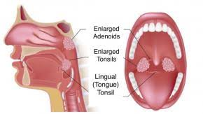
ব্যঞ্জনধ্বনি-
যেসব বাগধ্বনি উচ্চারণে ফুসফুস আগত বাতাস মুখের মধ্যে সম্পূর্ণ বন্ধ বা রুদ্ধ হয় অথবা আংশিকভাবে বন্ধ হয় কিংবা সংকীর্ণ পথে বাতাস বেরিয়ে যাওয়ার সময় ঘর্ষণের সৃষ্টি করে সেগুলোই হলো ব্যঞ্জনধ্বনি।

Slide 6
ব্যঞ্জনধ্বনি উচ্চারণে দুটি বিষয় বিশেষভাবে খেয়াল করতে হবে।
ব্যঞ্জনধ্বনির উচ্চারণ
উচ্চারণরীতি
উচ্চারণস্থান

Slide 7
উচ্চারণস্থান
দ্বি-ওষ্ঠ্য
দন্ত্য
দন্ত্যমূলীয়
প্রতিবেষ্টিত
তালব্য-দন্তমূলীয়
তালব্য
জিহ্বামূলীয়
কন্ঠনালীয়

Slide 8
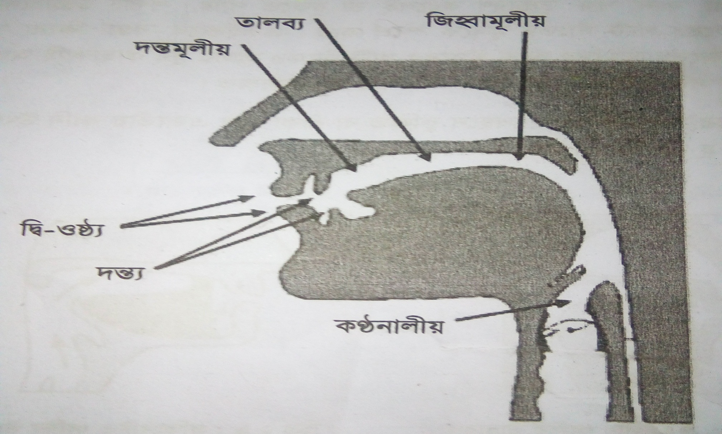
উচ্চারণস্থান

Slide 9
১। দ্বি-ওষ্ঠ্যঃ দুই ঠোঁট অর্থাৎ উপরের ও নিচের ঠোঁটের সাহায্যে উচ্চারিত ধ্বনিগুলো হলো দ্বি-ওষ্ঠ্য।
তাপ,লাপ,নাম শব্দের প,ফ,ম এ-শ্রেণির ধ্বনি।

Slide 10
২। দন্ত্যঃ জিভের সামনের অংশ উপরের পাটি দাঁতের নিচের অংশকে স্পর্শ করে দন্ত্য ধ্বনিগুলো উচ্চারিত হয়। বাংলা মত, পথ, পদ, সাধ শব্দের ত, থ, দ, ধ ধ্বনিগুলো এজাতীয়।

Slide 11
৩। দন্ত্যমূলীয়ঃ জিভের সামনের অংশ ও উপরের পাটি দাঁতের মূল বা নিচের অংশের সাহায্যে দন্ত্যমূলীয় ধ্বনি উচ্চারিত হয়। কাসতে, দান, ঘর, দল শব্দের স,ন, র, ল ব্যঞ্জন এ-শ্রেণির।

Slide 12
৪। প্রতিবেষ্টিতঃ জিভের সামনের অংশ পেছনে কুঞ্চিত বা বাঁকা হয়ে এজাতীয় ধ্বনি উৎপাদিত হয়। নড়ি, আষাঢ় শব্দের ড়, ঢ় ধ্বনি এজাতীয়।

Slide 13
৫। তালব্য-দন্তমূলীয়ঃ জিভের সামনের অংশ উপরে গিয়ে শক্ত তালু স্পর্শ করে তালব্য-দন্তমূলীয় ধ্বনি উচ্চারিত হয়। যেমন- টাক, কাঠ, ডাল, ঢাকা, শব্দের ট, ঠ, ড, ঢ ধ্বনি।

Slide 14
৬। তালব্যঃ জিভ প্রসারিত হয়ে সামনের অংশ শক্ত তালু স্পর্শ করে উচ্চারিত ধ্বনিগুলো হলো তালব্য। পচন, ছলনা, জাগরণ, ঝংকার, বাশঁ শব্দের চ, ছ, জ, ঝ, শ ধ্বনি তালব্য।

Slide 15
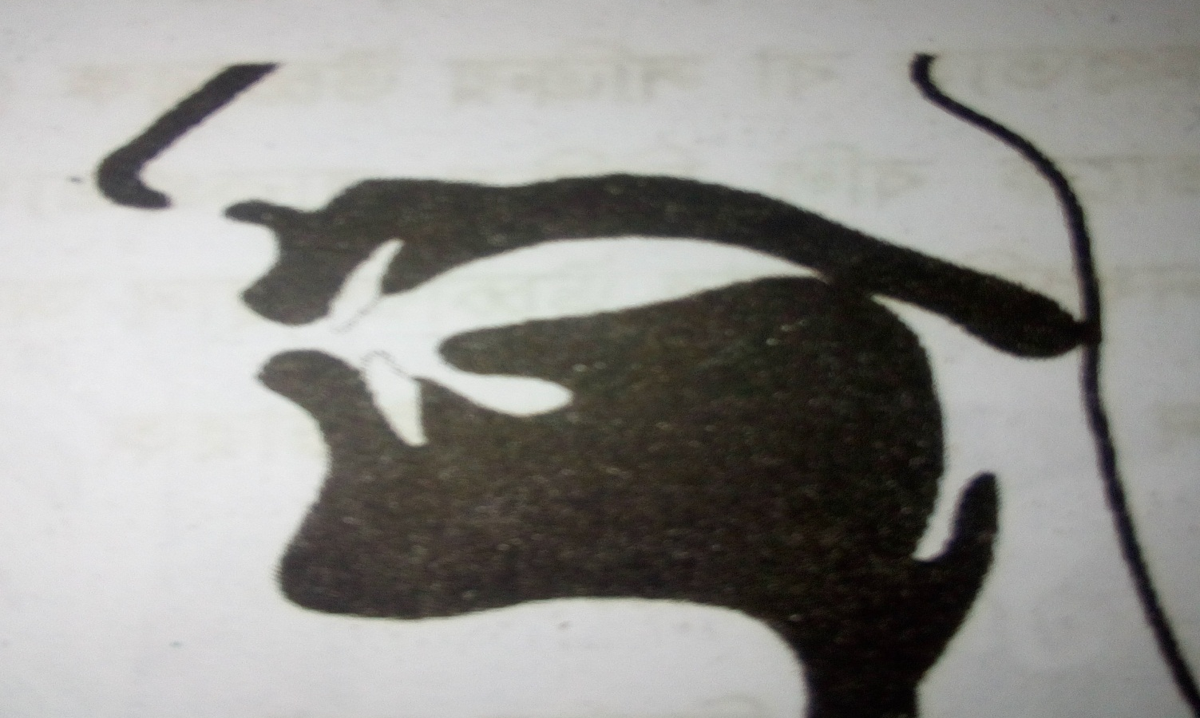
৭। জিহ্বামূলীয়ঃ জিভের পেছনের অংশ উঁচু হয়ে আলজিভের মূলের কাছাকাছি নরম তালু স্পর্শ করে জিহ্বামুলীয় ব্যঞ্জন উচ্চারিত হয়। কাক, লাখ, দাগ, গগন, বাঘ, রঙ শব্দের ক, খ, গ,ঘ, ঙ ধ্বনি এ-জাতীয়। এ ধ্বনিগুলোকে কন্ঠ্য ধ্বনিও বলে।

Slide 16
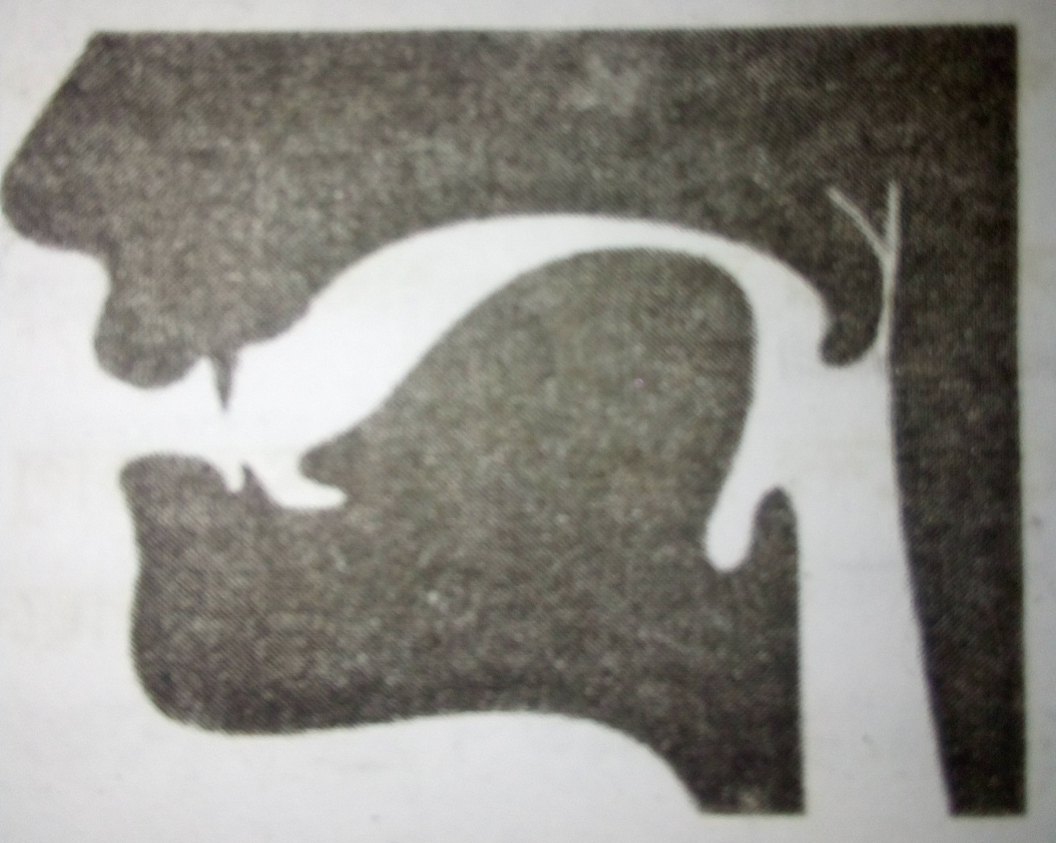
৮। কন্ঠনালীয়ঃ কন্ঠনালির মধ্যে ধ্বনিবাহী বাতাস বাঁধা পেয়ে উচ্চারিত ধ্বনিগুলোই কন্ঠনালীয়। এজাতীয় বাংলা ব্যঞ্জন মাত্র একটি হ।

Slide 17
বাংলা ব্যঞ্জনধ্বনির উচ্চারণস্থান
উচ্চারণস্থান | ব্যঞ্জনধ্বনি
১. ‍দ্বি-ওষ্ঠ্য | প্, ফ্, ব্, ভ্, ম্
২. দন্ত্য | ত্, থ্, দ্, ধ্
৩. দন্তমূলীয় | ন্, র্, ল্, স্
৪. প্রতিবেষ্টিত | ড়্, ঢ়্
৫. তালব্য-দন্তমূলীয় | ট্, ঠ্, ড্, ঢ্
৬. তালব্য | চ্, ছ্, জ্, ঝ্, শ্
৭. জিহ্বামূলীয় | ক্, খ্, গ্, ঘ্, ঙ্
৮. কন্ঠমূলীয় | হ্

Slide 18
সক্রিয় ও নিষ্ক্রিয় প্রত্যঙ্গ
প্রতিটি ব্যঞ্জনধ্বনি উচ্চারণের সঙ্গে ২টি বাগযন্ত্র জড়িত থাকে। ১.সক্রিয় উচ্চারক ২.নিষ্ক্রিয় উচ্চারক
 | উচ্চারণস্থান | সক্রিয় উচ্চারক | নিষ্ক্রিয় উচ্চারক
১. | দ্বি-ওষ্ঠ্য | নিচের ঠোঁট | উপরের ঠোঁট
২. | দন্ত্য | জিভের ডগা | উপরের পাটির দাঁত
৩. | দন্তমূলীয় | জিভের ডগা | দন্তমূল
৪. | প্রতিবেষ্টিত | কুঞ্চিত জিভের ডগা | দন্তমূলের পেছনের অংশ
৫. | তালব্য-দন্তমূলীয় | জিভের পাতা | দন্তমূলের পেছনের অংশ
৬. | তালব্য | জিভের সামনের অংশ | শক্ত তালু
৭. | জিহ্বামূলীয় | জিভের পেছনের অংশ | কোমল তালু
৮. | কন্ঠনালীয় | স্বরতন্ত্র | জিভের পেছনের অংশ যা আলজিভের নিচে রয়েছে

Slide 19
একক কাজ
১। উচ্চারণস্থান অনুসারে বংলা ব্যঞ্জধ্বনিগুলোকে
কয় ভাগে দেখানো হয়?
২। ব্যঞ্জনধ্বনি উচ্চারণে কয়টি বিষয় বিশেষভাবে
খেয়াল করতে হবে?

Slide 20
মূল্যায়ন
১। দুই ঠোঁট অর্থাৎ উপরের ও নিচের ঠোঁটের সাহায্যে উচ্চারিত ধ্বনিগুলো হলো-
ক) দ্বি-ওষ্ঠ্য
খ) তালব্য
গ) কন্ঠনালীয়
ঘ) তালব্য-দন্তমূলীয়
২। কন্ঠনালির মধ্যে ধ্বনিবাহী বাতাস বাধা পেয়ে উচ্চারিত ধ্বনিগুলোই----
ক) দ্বি-ওষ্ঠ্য
খ) তালব্য
গ) কন্ঠনালীয়
ঘ) তালব্য-দন্তমূলীয়
৩। জিহবামূলীয় ধবনি কোনটি?
ক) খ্‌
খ) ল্‌
গ) হ্‌
ঘ) থ্‌
Notes:
প্রশ্নে ক্লিক করলে উত্তর দেখা যাবে।

Slide 21
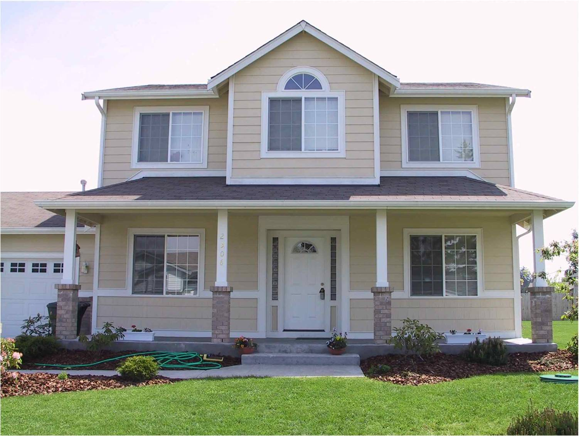
বাড়ির কাজ
উচ্চারণস্থান অনুযায়ী বাংলা ব্যঞ্জধ্বনির তালিকা তৈরী করে আনবে।

Slide 22
সবাইকে
ধন্যবাদ
আল্লাহ হাফেজ

